Slide 1
ГОСУДАРСТВЕННОЕ УЧРЕЖДЕНИЕ ЛУГАНСКОЙ НАРОДНОЙ РЕСПУБЛИКИ «ЛУГАНСКОЕ ОБЩЕОБРАЗОВАТЕЛЬНОЕ УЧРЕЖДЕНИЕ – СРЕДНЯЯ ОБЩЕОБРАЗОВАТЕЛЬНАЯ ШКОЛА № 17 ИМЕНИ ВАЛЕРИЯ БРУМЕЛЯ» Семейные ценности как основа духовности и нравственности подрастающего поколения.
Выполнил: учитель русского языка
и литературы,
классный руководитель 9-Б класса Черноусова А.Ю.

Slide 2
Цели проекта: 1. пропаганда традиционных семейных ценностей; 2. формирование позитивного образа многодетной семьи; 3. создание модели партнерства и взаимодействия семьи и школы для сохранения здоровья подрастающего поколения, развития творческого потенциала детей и взрослых.

Slide 3
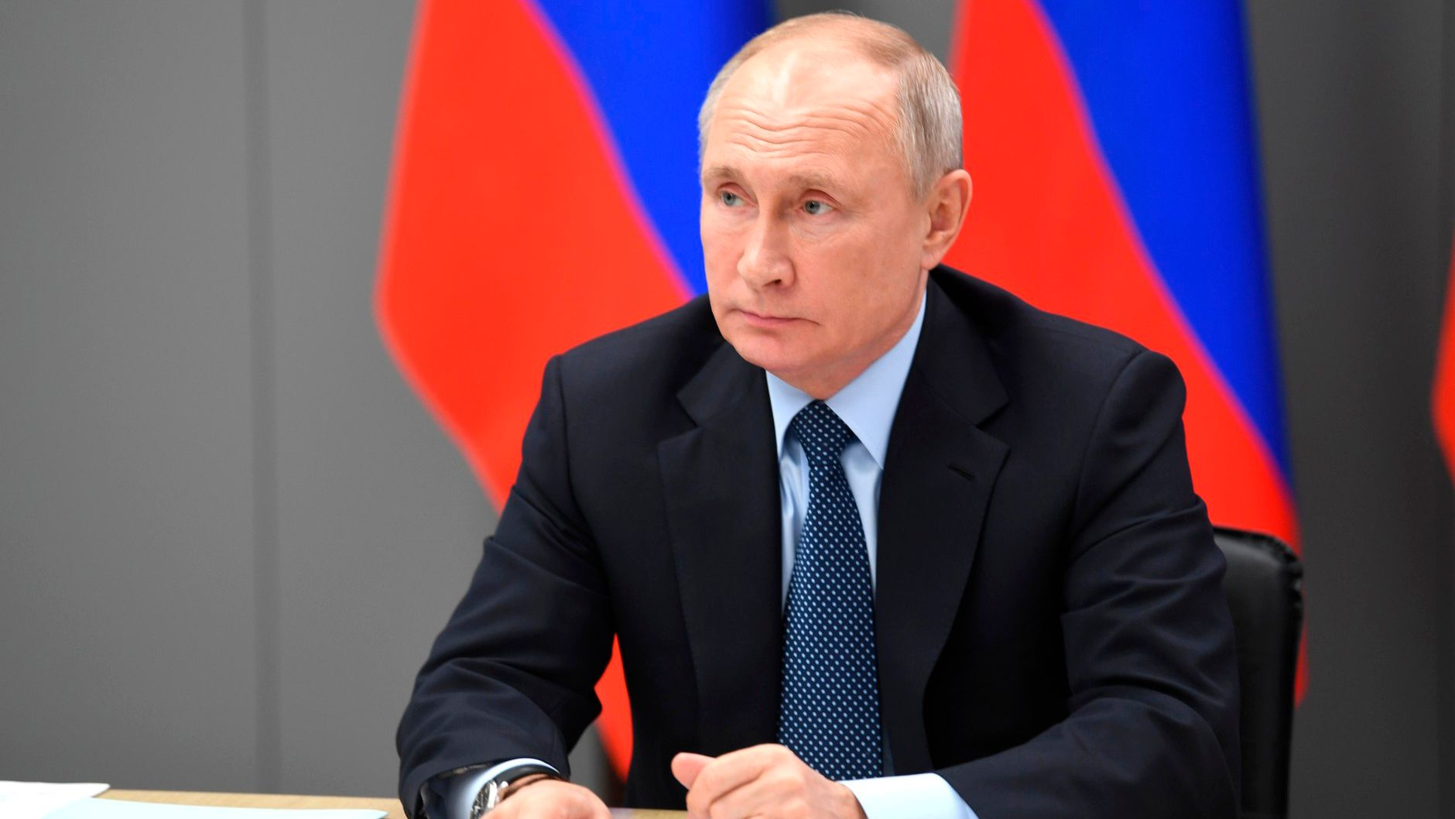
«Именно семейное воспитание во многом определяет, каким станет человек. Ни государство, ни даже лучшие педагоги ребенку заменить семью не могут»
В.В.Путин
президент Российской Федерации

Slide 4
Актуальность проекта: Семья – самое главное в жизни для каждого человека. Это близкие и родные люди, те, кого мы любим, с кого берем пример, о ком заботимся, кому желаем добра и счастья. Доброе отношение, любовь, чувство долга по отношению к пожилым родителям, традиции, семейные реликвии, святыни, общие взгляды, взаимоуважение, чувство взаимопомощи - это и есть семейные ценности. Проблема сохранения семейных ценностей, возрождение семейных традиций становится актуальной в наши дни. В связи с неблагоприятной эпидемиологической обстановкой в стране, дети все чаще находятся с родителями дома. То, что ребенок получает в семье, он сохраняет в течение всей жизни.

Slide 5
Участники проекта: Руководитель проекта: классный руководитель. Обучающиеся 4-5-х классов. Продолжительность проекта: 4 месяца.

Slide 6
Этапы осуществления проекта: 1. Подготовительный этап. 2.Основной этап. 3. Заключительный этап.

Slide 7
Подготовительный этап Сроки реализации: 08.03-08.04 Мероприятия: Подборка методического и дидактического материала. Подборка аудио и видеоматериалов по теме проекта. Предварительное изучение литературы, интернет - ресурса, подбор диагностического материала.

Slide 8
Основной этап Сроки реализации: 10.04-15.06 Мероприятия: 1. Анкетирование «Я и моя семья». 2. Внеклассное мероприятие «Семья- главная ценность в жизни». 3. Внеклассное мероприятие «Семья, семейные ценности и традиции» 4. Рисунки «Семья глазами детей» 5. Создание генеалогического древа. 6. Беседа с родителями «Роль семьи в воспитании ребёнка». 7. Разработка буклета «Роль семьи в воспитании детей», «Семейные традиции», «Счастливая семья - счастливые дети!»

Slide 9
Заключительный этап Сроки реализации: 16.06-08.07 Мероприятия: Обработка материала. Оформление отчетной документации. Выпуск календаря «Моя семья». Праздник «День семьи»

Slide 10
Финансовое обеспечение проекта: реализация проекта за свой счет.

Slide 11
Оценка результативности проекта:
Считаю, что данный проект принесет положительные результаты. В осуществлении данного проекта принимают участие обучающиеся 4-5-х классов. В ходе реализации данного проекта у детей сформируются представления о важности семьи в жизни каждого человека и о ценности семейных традиций. В ходе реализации данного проекта дети будут участвовать во многих видах совместной деятельности, что способствует развитию чувства коллективизма и товарищеской взаимопомощи.
В работе над проектом должна прослеживаться положительная динамика во взаимоотношениях между детьми и родителями: упрочнение контактов между членами семьи, укрепление семейных традиций, увеличение времени совместных дел взрослых и детей в семье.

Slide 12
Работа над проектом привлекательна еще тем, что эта работа на практическом примере даст возможность освоить технологию проектной деятельности, столь необходимую для приобретения молодежной практической грамотности, позволит объединить учащихся. На последнем этапе при поддержке учителя выполняется анализ проделанной работы, отмечаются встретившиеся трудности, выделяются слабые стороны проекта, обсуждаются пути их исправления.
Реализация проекта - на базе учебного заведения.

Slide 13
Оценка результативности:
проблема, решаемая в проекте актуальна;
проект напрямую связан с решением данной проблемы;
проект оказался реалистичным, его возможно реализовать;
в ходе реализации проекта планируемые мероприятия реальны, выполнимы, не требуют материальных затрат.
проблема, поднятая в ходе проекта, созвучна с проблемой социума и удовлетворяет интересы большинства представителей общества.
Развитие проекта:
Дальнейшее развитие проекта предусматривает пути решения проблемы: развитие информационной культуры воспитанников и ценностного отношения к своей семье.

Slide 14
Используемые ресурсы

Slide 15
Приложение 1 Анкета «Я и моя семья» Цель: изучение уровня сформированности семейных ценностей и значимости семьи в жизни обучающихся. 1. Тебе нравится твоя семья? а) нравится б) не очень нравится в) не нравится 2. Охотно ли ты выполняешь просьбы и поручения родителей? а) да б) бывает по-разному в) нет 3. Тебя часто наказывают за проступки? а) да б) бывает по-разному в) нет 4. Тебе нравиться ухаживать или помогать младшим братьям или сёстрам? а) да б) бывает по-разному в) нет 5. Ты хотел бы, чтобы у тебя в будущем была семья похожая на ту, в которой ты сейчас живёшь. а) хотел бы б) не знаю точно в) не хотел бы 6. Тебе нравиться делать уборку, мыть посуду, выносить мусор? а) да, делаю сам, без просьб б) не всегда в) нет 7. Часто ли ты слушаешь своих родителей? а) часто б) иногда в) почти никогда 8. Ели родители делают тебе замечание, ты обижаешься на них? а) да б) бывает по-разному в) нет 9. Ты часто помогаешь дедушке и бабушке? а) всегда б) иногда в) почти никогда

Slide 16
Обработка результатов
За первый ответ а) – 3 балла
За второй ответ б) – 2 балла
За третий ответ в) – 1 балл
Интерпретация результатов (уровни сформированности семейных ценностей)
Высокий уровень – у детей сформированы основы семейных ценностей, сформировано почитание родителей, уважение старших, забота о младших, без напоминания готовы помочь всем членам семьи, готовы передавать семейные ценности своим детям.
Средний уровень – существует взаимопонимание и взаимопомощь в семье, но семейные ценности не принимаются полностью, есть моменты, которые не устраивают воспитанника. Такие дети достаточно благополучно чувствуют себя в семье, однако бывают разногласия и непонимание с отстаиванием своих интересов. Ориентированы на деятельность по удовольствию.
Низкий уровень – воспитанники в семье чувствуют себя не комфортно, не охотно участвуют в семейных делах. Испытывают серьёзные затруднения в установлении контактов между членами семьи. Традиции семьи не соблюдаются. Могут совершать побеги из дома. Нередко семья воспринимается ими как враждебная среда, пребывание в которой для них невыносимо. Часто у подобных воспитанников наблюдается нарушения нервно-психического здоровья.

Slide 17
Приложение 2 Внеклассное мероприятие «Семья – главная ценность в жизни»
Цель:
осознание ценности и значении семьи в жизни человека.
Задачи:
раскрыть понятие «семья», выявить её особенности; показать роль семьи в жизни каждого человека, а также нравственную ценность семейных отношений;
развивать интерес к родословной своей семьи, понимания родных и близких людей;
воспитывать уважение к членам семьи, людям старшего поколения.

Slide 18
Приложение 3 Внеклассное мероприятие «Семья, семейные ценности и традиции»
Цель:
определить понятие «семья», формировать понятие «счастливая семья», «семейные ценности и традиции».
Задачи:
раскрыть понятия «семья», «счастливая семья», «семейные ценности и традиции»;
развивать речь, внимание, мышление, память;
воспитывать уважение к членам своей семьи, людям старшего поколения.

Slide 19
«Любите свою семью, проводите с ней время вместе и будете счастливы!»

